Slide 1
ЗАСТОСУВАННЯ ЕКСПЕРИМЕНТАЛЬНИХ ЗАДАЧ В КУРСІ ЗАГАЛЬНОЇ ФІЗИКИ
Д.Ю. Свердліченко, С.О. Подласов

Slide 2
В умовах дистанційного навчання, коли студенти не мають доступу до реального лабораторного обладнання, виникає питання – як формувати їхні експериментаторські уміння, оскільки такі уміння є важливою складовою фахової компетентності інженера. Одним зі шляхів для вирішення цієї проблеми може бути застосування в навчальному процесі експериментальних задач.

Slide 3
За О. І. Бугайовим «Експериментальними називають задачі, в яких експеримент слугує засобом одержання величин, необхідних для розв’язання, дає відповідь на поставлене в задачі запитання або є засобом перевірки зроблених згідно з умовою розрахунків»

Slide 4
Тож, метою нашої роботи була розробка експериментальних задач та перевірка їх застосовності.

Slide 5
За вище згаданих умов дистанційного навчання експериментальну частину задачі студенти виконують удома, відтак, необхідне для цього обладнання повинно бути доступним, або ж має легко виготовлятись з підручних матеріалів. Також, при формулюванні умов таких задач та їх розв’язуванні корисними можуть бути вільно поширювані програмні продукти для комп’ютерів та смартфонів.

Slide 6
Наведемо деякі приклади експериментальних задач.
Задача 1. Визначити коефіцієнт поверхневого натягу рідини.
Найпростішим експериментом, який дозволяє дати відповідь на поставлене в задачі запитання є застосування капілярної трубки, відкритої з обох сторін. Після занурення у трубці залишається стовпчик рідини, вимірювання висоти якого дозволяє обчислити коефіцієнт поверхневого натягу.

Slide 7
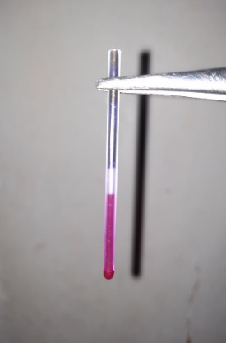
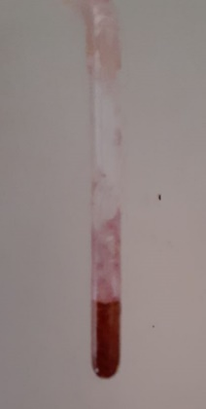
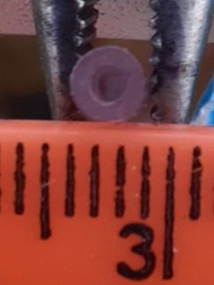

Slide 8
Діаметр трубки легко визначити за допомогою за допомогою режиму "Макрозйомка" камери смартфона, а густину рідини знайти у довідкових таблицях.
У проведеному нами досліді використовувалися стрижень кулькової ручки та трубка для соку. В обох випадках були одержані близькі результати для заданої рідини.

Slide 9
Для формулювання експериментальних задач дуже зручно застосовувати програму PhyPhox, яка дозволяє отримувати дані з датчиків смартфона.
Задача 2. Визначити момент інерції тіла певної форми, за допомогою закріпленого на ньому смартфона, використовуючи можливості акселерометра.

Slide 10
Задача 3. Визначити швидкість звуку в повітрі.
Для її розв'язування треба мати два смартфона і виготовити трубку змінної довжини, в торцях якої мають бути зроблені невеличкі отвори. Біля одного торця розмістити динамік смартфона 1, біля другого – мікрофон смартфона 2. Досліджуючи амплітуду хвилі, яка встановлюється в трубці, залежно від відстані між торцями можна обчислити швидкість звуку. Відповідний експеримент можна побачити на наступному слайді.
Трубку необхідної довжини можна легко склеїти навіть з картонної коробки з-під пластівців, тож про доступність обладнання в таких задачах перейматись не доводиться.

Slide 11
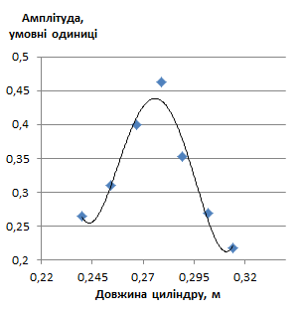

Slide 12
Крім перелічених, використовуючи PhyPhox можна сформулювати велику кількість різноманітних задач, використовуючи досліди, запропоновані на офіційному сайті розробника додатку.

Slide 13
У деяких розділах фізики практично неможливо сформулювати задачі, досліди до яких можна було б провести у домашніх умовах. У таких ситуаціях реальний експеримент можна замінити віртуальним з використанням програм-симуляторів фізичних процесів.
Наприклад, безоплатний застосунок falstad дозволяє моделювати електричні кола постійного та змінного струму із застосуванням різноманітних елементів.

Slide 14
Симулятор falstad має низку переваг перед іншими, а саме:
симулятор працює у браузері і не потребує завантаження жодних додаткових програм, що робить його незалежним від операційної системи на пристрої користувача;
створена електрична схема може зберігатися в різних форматах, зокрема, у формі гіперпосилання, яке можна включати в текст задачі;
до кожного елемента схеми можна «прикріпити» осцилограф і спостерігати зміни струму, чи напруги у часі.

Slide 15
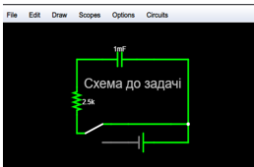
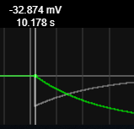
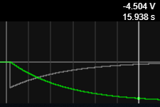
Так, студентам можна запропонувати задачу на розгляд перехідних процесів в RC-, або RL-колі, для одержання відповіді до якої треба скласти та розв’язати диференціальне рівняння і одержаний розв’язок порівняти з результатами симуляції.

Slide 16
Задача 4. Знайти кількість тепла, що виділилась у резисторі за час зарядження конденсатору до певної напруги.
Для її розв’язання треба визначити часову залежність напруги на конденсаторі після підключення до кола джерела постійного струму відомої напруги. З того визначити час, за який конденсатор зарядиться до заданої напруги та порівняти отримані дані з результатами симуляції. Потім за отриманим часом знайти кількість тепла, що виділилась у резисторі в цьому процесі.

Slide 17
Студентів було опитано по завершенню виконання цієї задачі стосовно того, чи на їхню думку був такий вид самостійної роботи корисний для усвідомлення застосовності теоретичного матеріалу. Результати опитування студентів стосовно користі falstad показані на наступному слайді.

Slide 19
Нажаль, вибірка опитаних не є репрезентативною, тому ці результати слід вважати грубою попередньою оцінкою.
Попри це, прослідковується позитивний відгук опитуваних про користь практичного усвідомлення матеріалу від введення такого виду самостійної роботи студента.
Перспективу подальших досліджень вбачаємо у розширенні вибірки опитуваних та підвищенні критеріїв об’єктивності оцінювання впливу такого виду роботи, додатковому доборі експериментальних задач та складанні вказівок до їх розв’язування.

